Slide 1
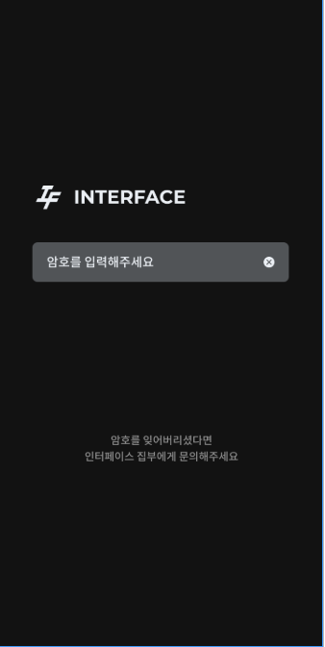
로그인
기능: 암호확인
서버에 존재하는 암호값과 같은지 비교
관리자, 사용자 암호 존재
관리자 로그인 시 관리자용 Activity 이동
사용자 로그인 시 사용자용 Activity 이동

Slide 2
사용자용 Main
기능: 일정확인
일정 데이터는 제목, 내용, 날짜로 구성
서버에서 일정목록을 받아 옴
가져온 데이터와 현재 날짜를 비교
현재 날짜에 맞는 데이터가 존재 시 해당 일정 표시

Slide 3
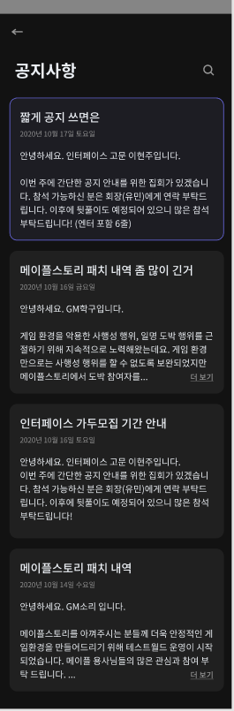
사용자용 공지사항
기능: 공지사항 표시
서버에 존재하는 공지사항을 모두 받아 옴
최신 순서대로 표시
공지사항 요소는 제목, 내용, 날짜
6줄 이상 화살표로 더 볼 수 있게 표시
기능 : 검색
돋보기 버튼을 누르면 검색창이 나오고 검색할 내용을 입력
[검색한 내용이 있는 아이템으로 이동]하고 [해당 내용 강조표시]
강조표시용 텍스트 색 바꾸기 https://metal00456.tistory.com/15

Slide 4
관리자용 공지사항
기능: 공지사항 보기
서버에 존재하는 공지사항을 모두 받아 옴
최신 순서대로 표시
공지사항 요소는 제목, 내용, 날짜
6줄 이상 화살표로 더 볼 수 있게 표시
메소드
getNoticeList
saveNoticeList
editNoticeList
기능 : 공지사항 삭제
X 버튼을 누르면 해당 공지사항을 서버에서 삭제
기능 : 공지사항 수정
fix 버튼을 누르면 수정할 제목/내용 텍스트 입력 후 서버에서 해당 공지사항 수정

Slide 5
사용자용 출석체크
기능: GPS 권한 체크
관리자와 사용자의 위도 경도를 비교하기 위해 GPS 권한을 얻기위한 권한 체크
기능 : 사용자 정보 입력, 전송
사용자 정보는 이름, 학번, 기수,암호
출석체크 버튼을 누르면 서버에 저장된 암호와 비교
암호가 같다면 사용자 정보 저장

Slide 6
관리자용 출석체크
기능: 출석확인
서버에서 출석체크 한 사용자들의 데이터를 가져옴

Slide 7
사용자용 명부확인
기능: 명부 보기
명부 데이터는 재학여부, 기수, 학과, 학번, 이름으로 구성
서버에 존재하는 명부 데이터를 모두 받아 옴
기수 높은 순서대로 표시

Slide 8
관리자용 명부확인
기능: 명부 보기
명부 데이터는 재학여부, 기수, 학과, 학번, 이름, 전화번호로 구성
서버에 존재하는 명부 데이터를 모두 받아 옴
기수 높은 순서대로 표시
기능 : 명부 수정
수정하고 싶은 셀을 누르면 수정가능
수정완료 버튼을 누르면 서버에서 해당 명부 데이터 변경
기능 : 명부 엑셀파일 저장
저장하기 버튼을 누르면 로컬 폴더에 엑셀파일로 저장

Slide 9
사용자용 일정확인
기능: 일정 보기
일정 데이터는 제목, 내용, 날짜로 구성
서버에 존재하는 일정 데이터를 모두 받아 옴
해당하는 날짜에 데이터 저장
일정이 있는 날짜 클릭 시 제목 내용 보여 짐

Slide 10
관리자용 일정확인
기능: 일정 보기
일정 데이터는 제목, 내용, 날짜로 구성
서버에 존재하는 일정 데이터를 모두 받아 옴
해당하는 날짜에 데이터 저장
일정이 있는 날짜 클릭 시 제목 내용 보여 짐
기능 : 일정 수정
제목, 내용, 날짜 입력
버튼 누르면 서버에 저장
기능 : 일정 삭제

